Slide 1

Бюджетное учреждение профессионального образования
Ханты - Мансийского автономного округа - Югры
«Белоярский политехнический колледж»
Тема: Информационная безопасность современного человека.
Выполнила:
студентка группы ДО-181
Вишнякова Юлия

Slide 2
Цель:
Защита национальных интересов
Обеспечение человека и общества достоверной и полной информацией
Правовая защита человека и общества при получении, распространении и использовании информации.
Задачи:
1. Обеспечение права личности и общества на получение информации.
2. Обеспечение объективной информацией.
3. Борьба с криминальными угрозами в сфере информационных и телекоммуникационных систем, с телефонным терроризмом, отмыванием денег и т.д.
4. Защита личности, организации, общества и государства от информационно-психологических угроз.
5. Формирование имиджа, борьба с клеветой, слухами, дезинформацией.

Slide 3
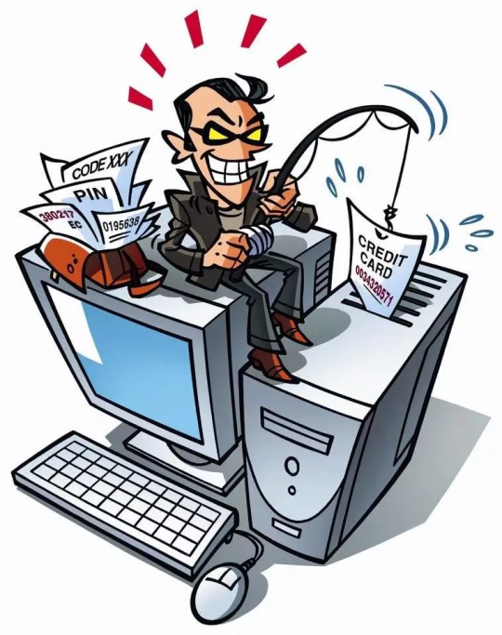

Информационные преступления и информационная безопасность
Информационные преступления и информационная безопасность Жизненно важной для общества становится проблема информационной безопасности действующих систем хранения, передачи и обработки информации.
Потери от хищения или повреждения компьютерных данных составляют более 100 млн. долларов в год

Slide 4
Понятие информационной безопасности
Под информационной безопасностью понимается защищенность информации и поддерживающей ее инфраструктуры от любых случайных или злонамеренных воздействий, результатом которых может явиться нанесение ущерба самой информации, ее владельцам или поддерживающей инфраструктуре.
Информационная безопасность - это процесс обеспечения конфиденциальности, целостности и доступности информации.
Конфиденциальность - состояние информации, при котором доступ к ней осуществляют только субъекты, имеющие на него право.
Целостность - избежание несанкционированной модификации информации.
Доступность - избежание временного или постоянного сокрытия информации от пользователей, получивших права доступа.

Slide 5

Целостность - избежание несанкционированной модификации информации.
Доступность - избежание временного или постоянного сокрытия информации от пользователей, получивших права доступа.

Slide 6
Методы обеспечения информационной безопасности
Существует два подхода к проблеме обеспечения безопасности компьютерных систем и сетей: «фрагментарный» и комплексный.
«Фрагментарный» подход направлен на противодействие четко определенным угрозам в заданных условиях. В качестве примеров реализации такого подхода можно указать отдельные средства управления доступом, автономные средства шифрования, специализированные антивирусные программы.
Комплексный подход ориентирован на создание защищенной среды обработки информации в ЛВС, объединяющей в единый комплекс разнородные меры противодействия угрозам. Организация защищенной среды обработки информации позволяет гарантировать определенный уровень безопасности сети, что является несомненным достоинством комплексного подхода.

Slide 7


Для защиты интересов субъектов информационных отношений необходимо сочетать меры следующих уровней:
законодательного ( стандарты, законы, нормативные акты и т.п.)
административно-организационного (действия общего характера, предпринимаемые руководством организации, и конкретные меры безопасности, имеющие дело с людьми);
программно-технического (конкретные технические меры).

Slide 8

Для обеспечения защиты информации на административно-организационном уровне, администрация организации должна сознавать необходимость поддержания режима безопасности и выделять на эти цели соответствующие ресурсы. Основой мер защиты административно-организационного уровня является политика безопасности и комплекс организационных мер.
К комплексу организационных мер относятся меры безопасности, реализуемые людьми. Выделяют следующие группы организационных мер:
1) управление персоналом;
2) физическая защита;
3) поддержание работоспособности;
4) реагирование на нарушения режима безопасности;
5) планирование восстановительных работ.

Slide 9

Для поддержания режима информационной безопасности особенно важны меры программно-технического уровня, поскольку основная угроза компьютерным системам исходит от них самих: сбои оборудования, ошибки программного обеспечения, промахи пользователей и администраторов и т. п. В рамках современных информационных систем должны быть доступны следующие механизмы безопасности:
1) средства идентификации и аутентификации пользователей (комплекс 3А);
2) средства шифрования информации;
3) межсетевые экраны;
4) средства контентной фильтрации.;
5) средства антивирусной защиты;
6) системы обнаружения уязвимостей сетей и анализаторы сетевых атак.

Slide 10


Информационные угрозы бывают
ПРЕДНАМЕРЕННЫЕ СЛУЧАЙНЫЕ

Slide 11
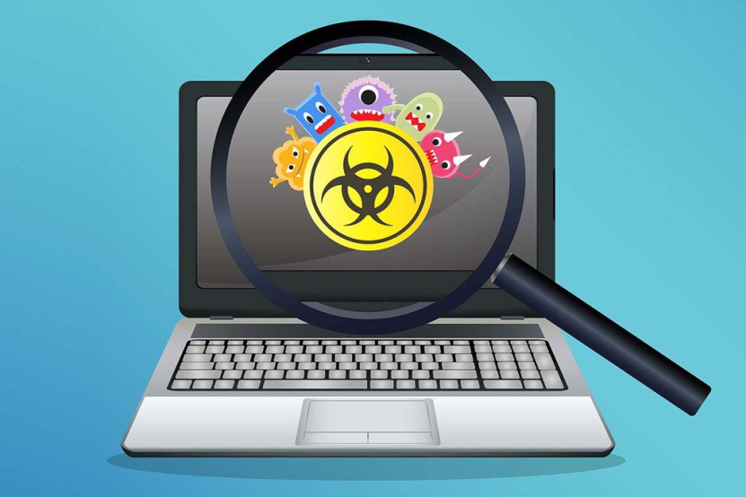
ПРЕДНАМЕРЕННЫЕ УГРОЗЫ:
хищение информации, уничтожение информации.
физическое воздействие на аппаратуру: внесение изменений в аппаратуру, подключение к каналам связи, порча или уничтожение носителей, преднамеренное воздействие магнитным полем.
распространение компьютерных вирусов

Slide 12
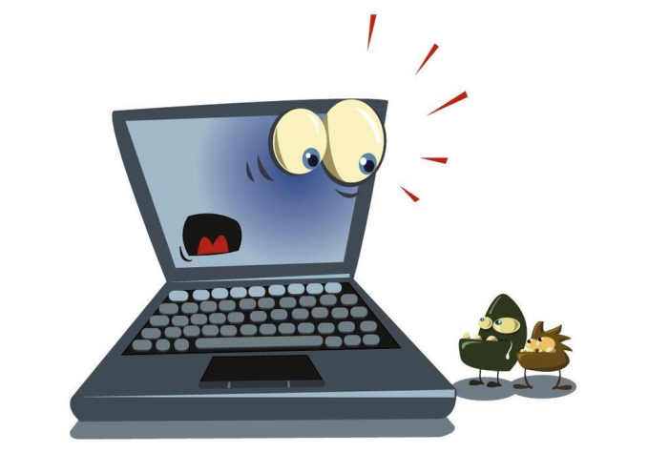
СЛУЧАЙНЫЕ УГРОЗЫ
ошибки пользователя компьютера.
отказы и сбои аппаратуры, в том числе помехи и искажения сигналов на линиях связи.
ошибки профессиональных разработчиков информационных систем: алгоритмические, программные, структурные
форс-мажорные обстоятельства (авария, пожар, наводнение и другие так называемые воздействия непреодолимой силы)

Slide 13
МЕТОДЫ ЗАЩИТЫ
Расширение областей использования компьютеров и увеличение темпа роста компьютерного парка (то есть проблема защиты информации должна решаться на уровне технических средств)
Высокая степень концентрации информации в центрах ее обработки и, как следствие, появление централизованных баз данных, предназначенных для коллективного пользования
Расширение доступа пользователя к мировым информационным ресурсам (современные системы обработки данных могут обслуживать неограниченное число абонентов, удаленных на сотни и тысячи километров)
Усложнение программного обеспечения вычислительного процесса на компьютере.

Slide 14
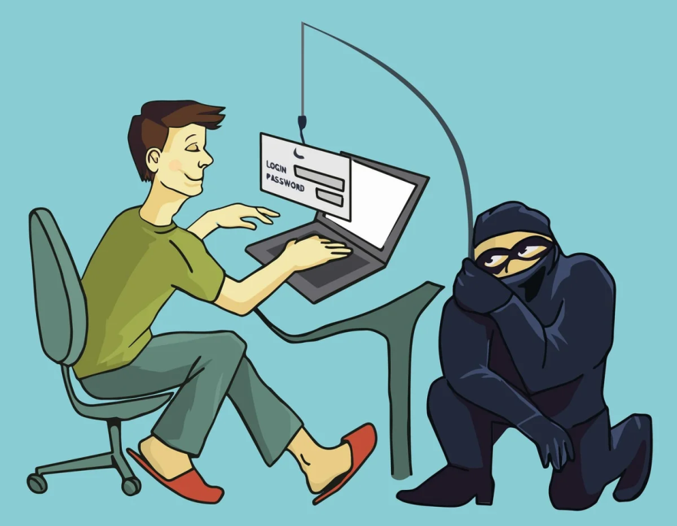
Защита от хищения информации обычно осуществляется с помощью специальных программных средств. Несанкционированное копирование и распространение программ и ценной компьютерной информации является кражей интеллектуальной собственности. Защищаемые программы подвергаются предварительной обработке, приводящей исполняемый код программы в состояние, препятствующее его выполнению на «чужих» компьютерах (шифрование файлов, вставка парольной защиты, проверка компьютера по его уникальным характеристикам и т. п.).

Slide 15

Для защиты от компьютерных вирусов применяются « иммуностойкие » программные средства (программы-анализаторы), предусматривающие разграничение доступа, самоконтроль и самовосстановление. Антивирусные средства являются самыми распространенными средствами защиты информации.

Slide 16
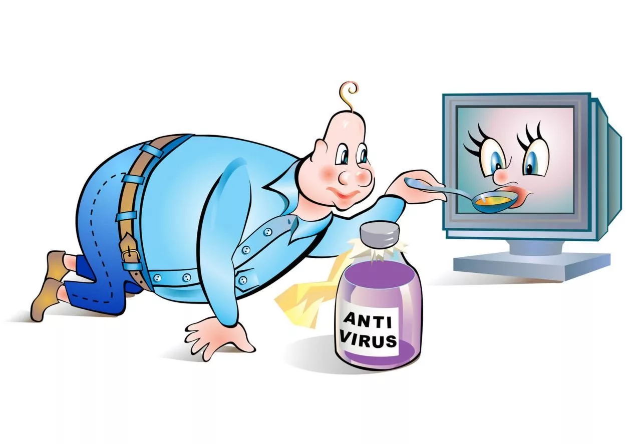
В качестве физической защиты компьютерных систем используется специальная аппаратура, позволяющая выявить устройства промышленного шпионажа, исключить запись или ретрансляцию излучений компьютера, а также речевых и других несущих информацию сигналов. Это позволяет предотвратить утечку информативных электромагнитных сигналов за пределы охраняемой территории.

Slide 17
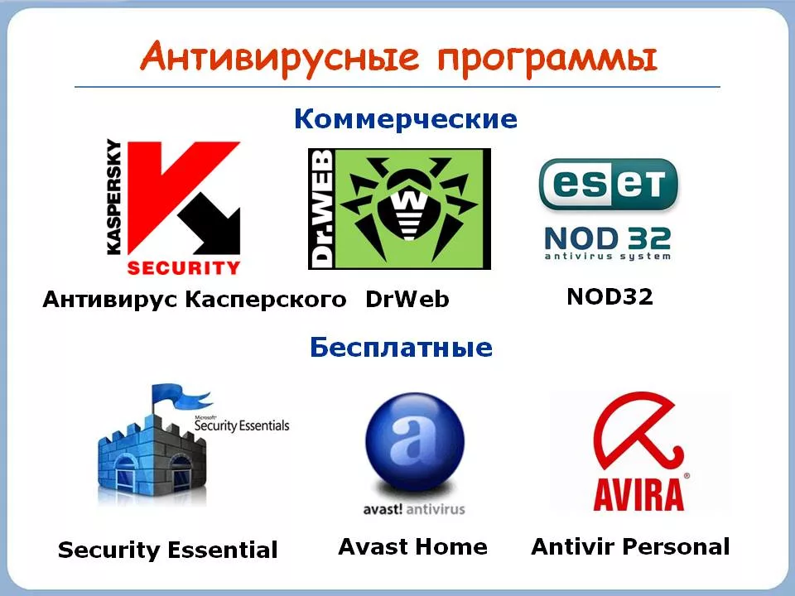
Виды антивирусов

